Slide 1



Slide 2

Histórico, contexto e validade jurídica das informações recebidas
Thiago Rocha Chaves

Slide 3
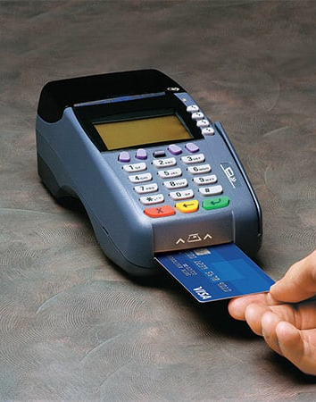


Importância de ter qualidade na informação

Slide 4

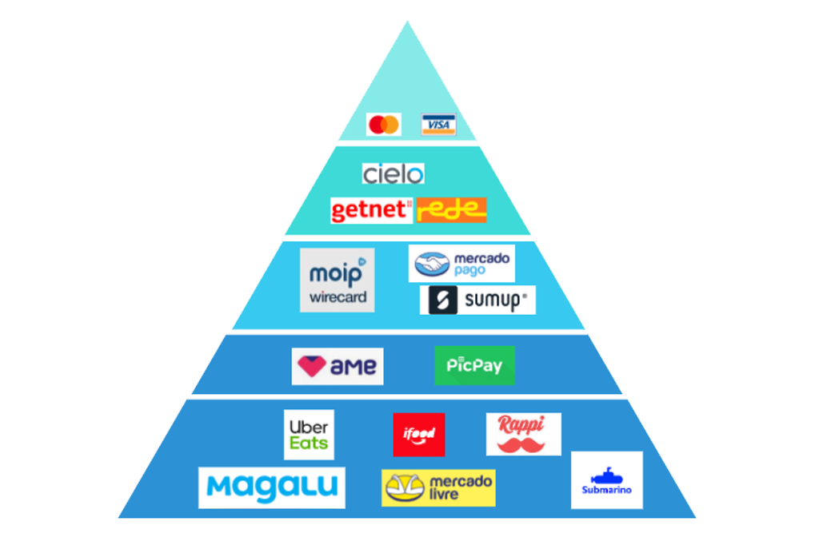

Quem é quem no sistema de Meios de Pagamentos
Cartões Bandeira Própria
(private label)

Slide 5
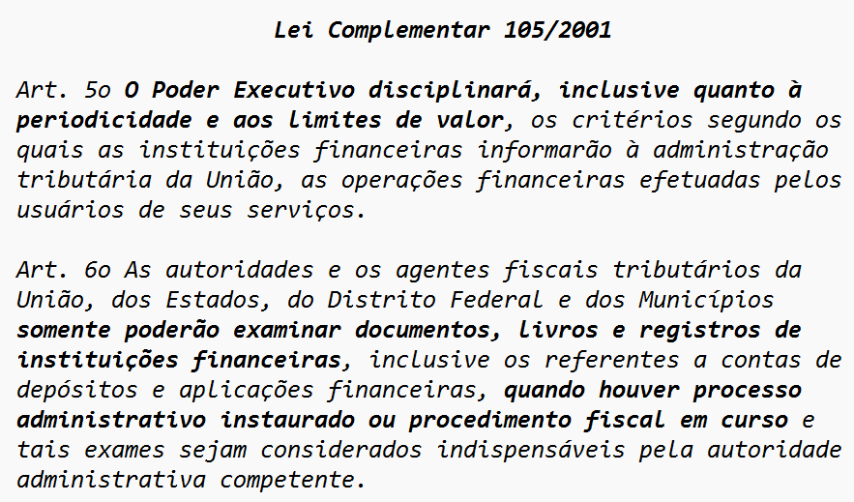
Contexto Histórico
LCP 105/01
Protocolo ECF 04/01
Judicialização ABRANET
DIMP Meios de Pagamentos
DIMP Marketplaces
DIMP Bancos (PIX)
Judicialização CONSIF (ADI 7276)

Slide 6
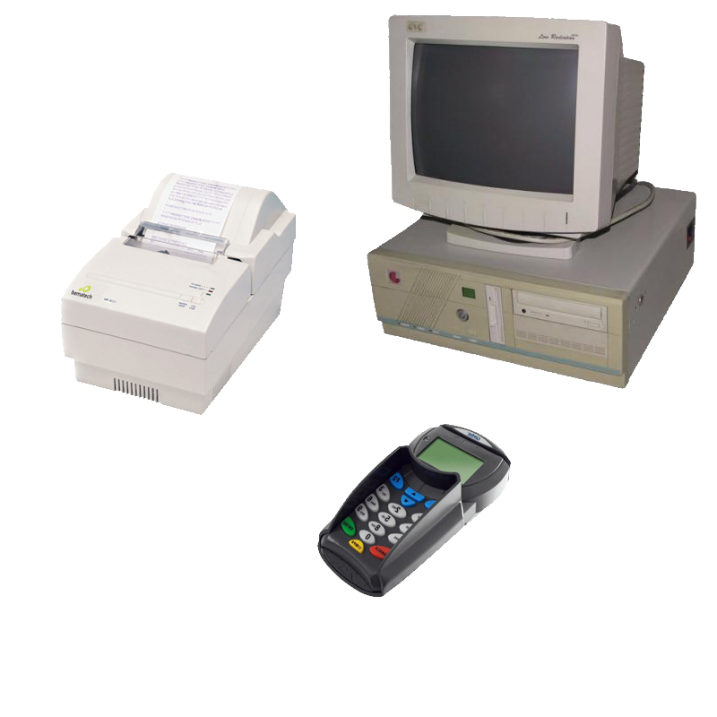
Desafios atuais
White
Label
Integração TEF

Slide 7
Agradeço a oportunidade!

